Slide 1
TEMAT 30: Postępowanie ratownicze w czasie innych akcji komunikacyjnych
SZKOLENIE PODSTAWOWE STRAŻAKÓW RATOWNIKÓW OSP
autor: Piotr Fliciński

Slide 2
MATERIAŁ NAUCZANIA
Specyfika wypadków w komunikacji kolejowej, lotniczej.
Czas: 2T

Slide 3
Zagrożenia występujące podczas wypadków w komunikacji kolejowej
Zagrożenia bezpośrednie:
Wykolejenie się całego lub części pociągu;
Uwięzienie pasażerów i obsługi w wagonach oraz lokomotywie;
Uszkodzenie cystern związane z ich rozszczelnieniem i wyciekanie przewożonej substancji;
Wybuchy i pożary;
Uszkodzenie sieci trakcyjnej i torów;
Zdjęcie 1

Slide 4
Zagrożenia występujące podczas wypadków w komunikacji kolejowej
Zagrożenia pośrednie:
Zablokowanie sąsiednich torów;
Możliwość rozprzestrzeniania się pożaru na otoczenie;
Eksplozja nieuszkodzonych cystern;
Skażenie toksyczne ziemi, wody, powietrza;
Dezorganizacja ruchu.
Zdjęcie 1

Slide 5
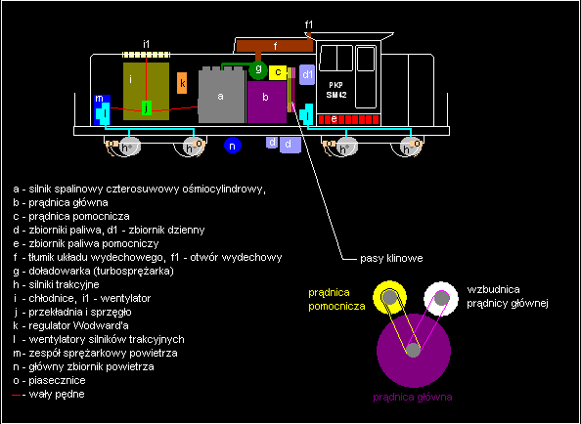
Budowa pojazdu trakcyjnego
Zdjęcie 1

Slide 6
Budowa sieci trakcyjnej
Sieć trakcyjna jest to linia energetyczna przeznaczona do zasilania pojazdów trakcyjnych w energię elektryczną
Składa się z następujących elementów:
Przewody zasilające – prowadzą prąd od podstacji trakcyjnych do punktów zasilających na sieci jezdnej
Sieć jezdna – złożona z przewodów trakcyjnych, które zawieszone są nad torem i doprowadzają prąd do pojazdów trakcyjnych
Sieć szynowa
Przewody powrotne – odprowadzają prąd od punktów powrotnych na sieci szynowej do podstacji trakcyjnej

Slide 7
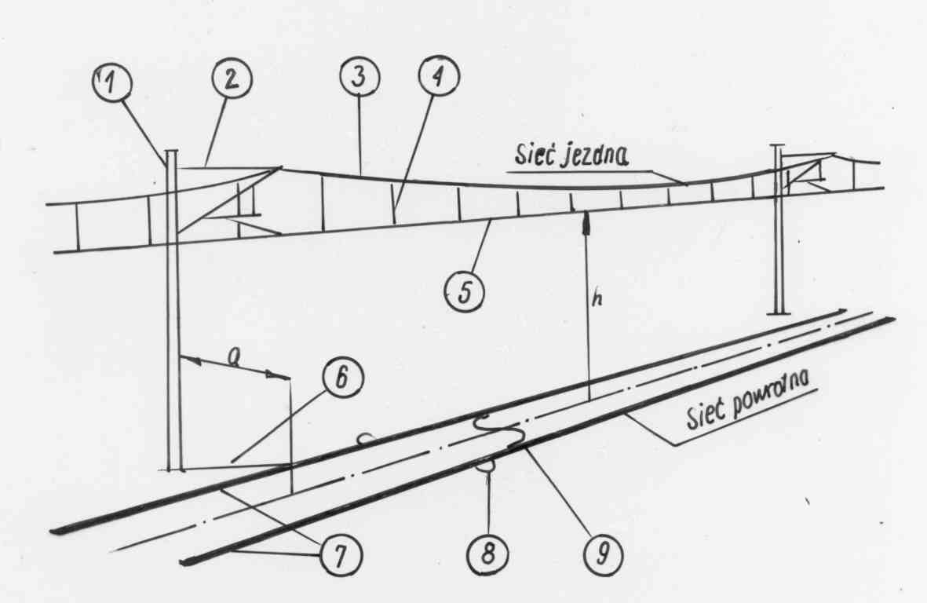
Budowa sieci trakcyjnej
1- Konstrukcja wsporcza
2 – Wysięgnik
3 – Lina nośna
4 – Wieszak
5 – Przewód jezdny
6 – Uszynienie
7 – Szyny
8 – Łącznik szynowy
9 – Łącznik międzytokowy

Slide 8
Techniki prowadzenia działań w utrudnionych warunkach
Zdarzenia na wiaduktach:
Ryzyko osunięcia konstrukcji
Zagrożenie dla elementów znajdujących się poniżej
Utrudnione dotarcie do poszkodowanych
Dojście z dwóch stron
Pobrano 18.02.20016 z www.os-psp.olsztyn.pl
Pobrano 18.02.20016 z www.os-psp.olsztyn.pl

Slide 9
Techniki prowadzenia działań w utrudnionych warunkach
Zdarzenia w tunelach:
Bardzo trudne warunki pracy
Często niesprawna wentylacja
Ciemno i brak łączności (oświetlenie, łączność przewodowa)
Konieczność dojścia z obydwu stron tunelu
Używanie aparatów oddechowych
Urządzenia spalinowe sytuować na zewnątrz
Dym, substancje toksyczne utrudniają akcje
Pobrano 18.02.20016 z www.os-psp.olsztyn.pl
Pobrano 18.02.20016 z www.os-psp.olsztyn.pl

Slide 10
Metody dotarcia do osób poszkodowanych
Ewakuacja pasażerów z pojazdów szynowych:
Drzwi
Okna
Podłogi
Sufity
Cięcie konstrukcji, wykonywanie otworów ratowniczych
Pobrano 18.02.20016 z www.os-psp.olsztyn.pl
Pobrano 18.02.20016 z www.os-psp.olsztyn.pl

Slide 11
Metody dotarcia do osób poszkodowanych
Przeszukiwanie „wagon po wagonie”
Pasażerowie mogą znajdować się w różnych miejscach i bardzo różnych pozycjach
Użycie sprzętu ratowniczego
Rannym zapewnić kwalifikowaną pierwszą pomoc
Zabezpieczyć poszkodowanych przed wpływem warunków zewnętrznych, zapewnić ochronę (wagony, autobusy, szkoły, inne...)
Pobrano 18.02.20016 z www.os-psp.olsztyn.pl
Pobrano 18.02.20016 z www.os-psp.olsztyn.pl

Slide 12
Specyfika wypadków w komunikacji lotniczej
dojazd do miejsca katastrofy musi następować w możliwie najkrótszym czasie,
podczas zbliżania się do miejsca wypadku należy utrzymywać należytą obserwację pasażerów oddalających się od samolotu,
działania gaśnicze prowadzić w dużym tempie z zapewnieniem wysokiej intensywności podawania środków gaśniczych,
działania gaśnicze prowadzić od strony nawietrznej lub prostopadle do kierunku wiejącego wiatru,
unieruchomione silniki turbinowe należy chłodzić przez ok. 30 min., a silniki tłokowe przez ok. 10 min

Slide 13
Specyfika wypadków w komunikacji lotniczej
rozmieszczenie pojazdów powinno zapewniać skuteczne manewrowanie nimi,
nie wolno umieszczać sprzętu w pozycji stwarzającej niebezpieczeństwo ze strony rozlanego paliwa - pochylenie terenu,
w pierwszej fazie działania należy skoncentrować podawanie piany na kadłub samolotu i drogi ewakuacyjne,
należy zachować bezpieczną odległość od pracujących silników (dla silników turbinowych od wlotu przynajmniej 7,5 m i 45 m od tylnej części),

Slide 14
BIBLIOGRAFIA
„Taktyka działań ratowniczych - ratownictwo kolejowe”, Krzysztof T. Kociołek
Pobrano 18.02.20016 z www.os-psp.olsztyn.pl
Pobrano 18.02.20016 z www.os-psp.olsztyn.pl

Slide 15
INDEKS MATERIAŁÓW POBRANYCH Z INTERNETU
Zdjęcie 1: Pobrano 09.04.2016 z http://www.transportszynowy.pl/smrozruch.php
Pobrano 18.02.20016 z www.os-psp.olsztyn.pl
Pobrano 18.02.20016 z www.os-psp.olsztyn.pl

